Slide 1
2 0 2 3
UML概述
汇报人：
G17小组：韩易贤 潘阅 田淼 时蒙恩 郑骥 黄永智

Slide 2
目录
CONTENTS
01
02
03
04
什么是UML
UML发展历程
UML的特点
UML的结构

Slide 3
1
什么是UML

Slide 4
什么是UML
UML中文名为：统一建模语言(Unified Modeling Language），是一种能够描述问题、描述解决方案、起到沟通作用的语言。是一种用文本、图形和符号的集合来描述现实生活中各类事物、活动及其之间关系的语言。

Slide 5
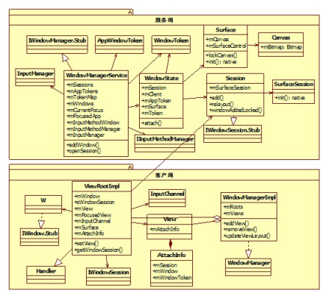
什么是UML
UML立足于对事物的实体、性质、关系、结构、状态和动态变化过程的全程描述和反映。UML可以从不同角度描述人们所观察到的软件视图，也可以描述在不同开发阶段中的软件的形态。
作为一种建筑语言，UML有严格的语法和语义规范。UML建立在元模型理论基础上，包括4层元模型结构，分别是基元模型、元模型、模型和用户对象。4层结构层层抽象，下一层是上一层的实例。UML中的所有概念和要素均有严格的语义规范。

Slide 6
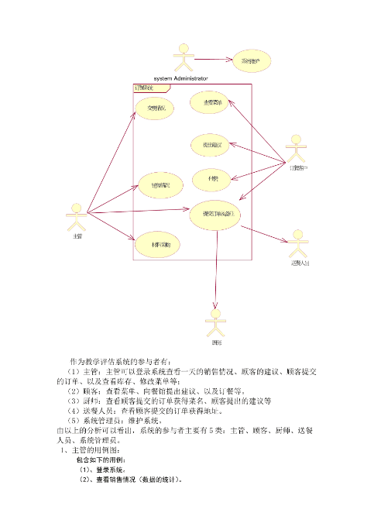
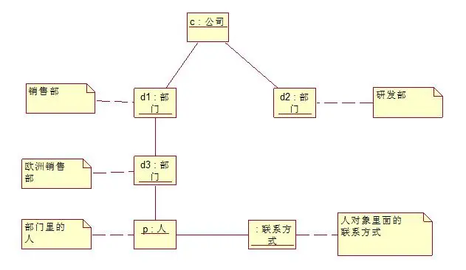
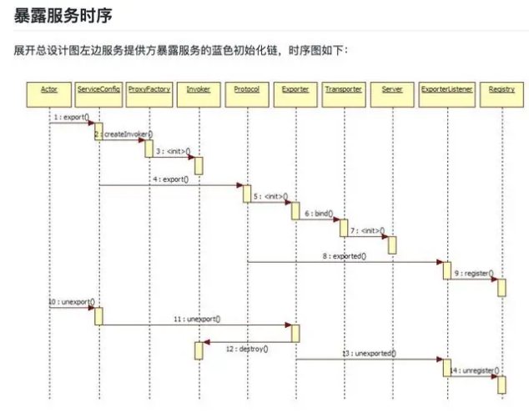
什么是UML
UML主要模型
功能模型：从用户的角度展示系统的功能，包括用例图。
对象模型：采用对象，属性，操作，关联等概念展示系统的结构和基础，包括类别图、对象图。
动态模型：展现系统的内部行为。包括序列图，活动图，状态图。
对象模型
功能模型
动态模型

Slide 7
什么是UML
作用
为软件系统建立可视化模型
为软件系统建立构件
UML不易产生歧义；UML基于可视化模型易于理解；UML利于维护
UML不是面向对象的编程语言，但它的模型可以直接对应到各种各样的编程语言
为软件系统建立文档
UML可以为系统的体系结构及其所有细节建立文档

Slide 8
Q1：UML的模型大致分为那几种？
功能模型：从用户的角度展示系统的功能，包括用例图。
对象模型：采用对象，属性，操作，关联等概念展示系统的结构和基础，包括类别图、对象图。
动态模型：展现系统的内部行为。包括序列图，活动图，状态图。

Slide 9
2
UML的发展历程

Slide 10
UML起源于多种面向对象建模方法，其最早出现于20世纪70年代中期，在这段发展时期中各类语言层出不穷，因为OO方法用户难以明确各语言间的优劣、特点，因此爆发“方法大战”。其中最值得谈的是20世纪90年代中期出现的Booch 1993、OMT-2和OOSE。
Booch
在项目的设计和构造阶段的表达力极强
01
02
03
03 OOSE
02 OMT
对以用例驱动需求获取、分析和高层设计的开发过程提供了极好的支持
对分析和数据密集型信息系统最为有用

Slide 11
UML发展
Booch是面向对象方法最早的倡导者之一,他提出了面向对象软件工程的概念。1991 年,他将以前面向Ada的工作扩展到整个面向对象设计领域。Booch 1993比较适合于系统的设计和构造。

Slide 12
UML发展
Rumbaugh等人提出了面向对象的建模技术(OMT)方法,采用了面向对象的概念,并引入各种独立于语言的表示符。这种方法用对象模型、动态模型、功能模型和用例模型,共同完成对整个系统的建模,所定义的概念和符号可用于软件开发的分析、设计和实现的全过程,软件开发人员不必在开发过程的不同阶段进行概念和符号的转换。OMT-2特别适用于分析和描述以数据为中心的信息系统

Slide 13
UML发展
Jacobson于1994年提出了OOSE方法,其最大特点是面向用例(Use-Case),并在用例的描述中引入了外部角色的概念。用例的概念是精确描述需求的重要武器,但用例贯穿于整个开发过程,包括对系统的测试和验证。OOSE比较适合支持商业工程和需求分析。

Slide 14
UML发展
面对众多建模语言，用户由于没有能力区别不同语言之间的差别，难以找到针对适合其应用的语言；其次，众多建模语言各有特色；最后，建模语言极大妨碍用户间的交流。
为了统一建模语言，各路专家开展了交流合作。
最早方法统一的尝试：Fushion方法
整合了Booch和OMT等概念。但没有邀请相应开发者的参与，因此并没有体现相应方法的优势，最后也没有普及开来。

Slide 15
Q2：UML的发展大概经历了那三个阶段？
·Booch
OMT
OOSE

Slide 16
3
UML的特点

Slide 17
UML特点
主要特点
统一了Booch、OMT和OOSE等方法的基本概念和符合
吸收了面向对象领域中各种优秀思想
在演变过程中不断提出新概念作为扩充

Slide 18
UML特点
UML吸取了面向对象技术领域中其他流派的长处，其中也包括非OO方法的影响。UML符号表示考虑了各种方法的图形表示，删掉了大量易引起混乱的、多余的和极少使用的符号，也添加了一些新符号。

Slide 19
UML特点
因此，在UML中汇入了面向对象领域中很多人的思想。这些思想并不是UML的开发者们发明的，而是开发者们依据最优秀的OO方法和丰富的计算机科学实践经验综合提炼而成的

Slide 20
UML特点
新概念的扩充
UML在演变过程中还提出了一些新的概念。在UML标准中新加了模板(Stereotypes)、职责(Responsibilities)、扩展机制(Extensibility mechanisms)、线程(Threads)、过程(Processes)、分布式(Distribution)、并发(Concurrency)、模式(Patterns)、合作(Collaborations)、活动图（Activity diagram）等新概念，并清晰地区分类型(Type)、类(Class)和实例(Instance)、细化(Refinement)、接口(Interfaces)和组件(Components)等概念。 因此可以认为，UML是一种先进实用的标准建模语言，但其中某些概念尚待实践来验证，UML也必然存在一个进化过程。

Slide 21
Q3：UML已经十分成熟，不需要再进行新概念扩展（ ） 是非题
x
UML是一种先进实用的标准建模语言，但其中某些概念尚待实践来验证，UML也必然存在一个进化过程。

Slide 22
4
UML的结构

Slide 23
事物，UML中重要的组成部分
关系，把元素紧密联系在一起
UML
主要组成
1
2
3
图，多个相互关系的事物的组

Slide 24
构件事物
行为事物
分组事物
注释事物
01
02
03
04

Slide 25
构件事物
构件事物是UML模型的静态部分，描述概念或物理元素
1）类（class）是对一组具有相同属性、相同操作、相同关系和相同语义的对象的描述。类实现一个或多个接口。在图形上，把类画成一个矩形，矩形中通常包括类的名称、属性和操作，如图2-1所示。
2）接口（interface）是一组操作的集合，每个操作描述了类或构件的一个服务。因此，接口描述了元素的外部可见行为。一个接口可以描述一个类或构件的全部行为或部分行为。接口在UML中被画出一个圆和它的名字

Slide 26
构件事物
3）协作（collaboration）定义了一个交互，它是由一组共同工作以提供某种协作行为的角色和其他元素构成的一个群体，这些协作行为大于所有元素的各自行为的总和。在图形上，把协作画成虚线椭圆，有时仅包含它的名称
4）用例（use case）是对一组动作序列的描述，系统执行这些动作将产生对特定的参与者有价值而且可观察的结果。用况用于构造模型中的行为事物。用况是通过协作实现的。在图形上，把用况画成实线椭圆，通常仅包含它的名称

Slide 27
构件事物
5）构件(component)
也成为组件，是物理上或可替换的系统部分，实现一个接口集合。描述物理系统的一部分
6）节点(node)
是运行时存在的物理元素，表示一种可计算的资源，通常至少有存储空间和处理能力。诸如实际PC、打印机、服务器等软件运行的基础硬件都可用节点表示

Slide 28
行为事物
行为事物是UML模型图的动态部分，描述跨越空间和时间的行为，主要包括两部分
1）交互
交互被定义为一种行为，包括一组元素之间的消息交换来完成特定的任务.实现某功能的一组构件事物之间的消息的集合，设计消息、动作序列、链接
2）状态机
状态机由一系列对象的状态组成，它是有用的，一个对象在其生命周期的状态是很重要的。描述事物或交互在生命周期内响应事件所经历的状态序列

Slide 29
分组事物
分组事物是UML模型图的组织部分，描述事物的组织结构，主要由包来实现。
可以把分组事物看成是一个"盒子"，模型可以在其中被分解。目前只有一种分组事物，即包（package）。结构事物、动作事物甚至分组事物都有可能放在一个包中。包纯粹是概念上的，只存在于开发阶段，而组件在运行时存在。
包:
封装是唯一一个分组事物可收集结构和行为的东西。

Slide 30
注释事物
注释事物可以被定义为一种机制来捕捉UML模型元素的言论，说明和注释。注释是唯一一个注释事物。
注释:
注释用于渲染意见，约束等的UML元素。

Slide 31
Q3：UML三个重要组成是？
事物，UML中重要的组成部分
图，多个相互关系的事物的组
关系，把元素紧密联系在一起

Slide 32
Q4：UML事物中行为事物有那两部分组成？
状态机
状态机由一系列对象的状态组成，它是有用的，一个对象在其生命周期的状态是很重要的。描述事物或交互在生命周期内响应事件所经历的状态序列
交互
交互被定义为一种行为，包括一组元素之间的消息交换来完成特定的任务.实现某功能的一组构件事物之间的消息的集合，设计消息、动作序列、链接

Slide 33
依赖
关联
泛化
实现
01
02
03
04

Slide 34
UML中的关系
1）依赖关系:
依赖（dependency）是两个模型元素间的语义关系，其中一个元素（独立元素）发生变化会影响另一个元素（依赖元素）的语义。在图形上，把依赖画成一条可能有方向的虚线，偶尔在其上还带有一个标记
2）关联（association）是类之间的结构关系，它描述了一组链，链是对象（类的实例）之间的连接。

Slide 35
UML中的关系
3）泛化（generalization）是一种特殊/一般关系，在其中特殊元素（子元素）基于一般元素（父元素）而建立。用这种方法，子元素共享了父元素的结构和行为。在图形上，把泛化关系画成一条带有空心箭头的实线，该实线指向父元素，
4）实现（realization）是类目之间的语义关系，其中的一个类目指定了由另一个类目保证执行的合约。在两种地方会遇到实现关系：一种是在接口和实现它们的类或构件之间；另一种是在用况和实现它们的协作之间。在图形上，把实现关系画成一条带有空心箭头的虚线，它是泛化和依赖关系两种图形的结合，如图2-17所示。

Slide 36
Q5：UML中依赖关系是指？
依赖（dependency）是两个模型元素间的语义关系，其中一个元素（独立元素）发生变化会影响另一个元素（依赖元素）的语义。在图形上，把依赖画成一条可能有方向的虚线，偶尔在其上还带有一个标记

Slide 37
参考文献
1.《科普中国》统一建模语言简介
2. 《UML系统建模基础教程》 2021清华大学出版社

Slide 38
小组分工与打分
组员名 | 成就 | 不足 | 得分
韩易贤 | 完成了ppt“什么是UML”和“UNL的特点部分” | 初版ppt质量一般 | 93
时蒙恩 | 完成了ppt“UML结构”部分 | 初版ppt质量一般 | 92
潘阅 | 完成了ppt“UML发展历程”编写，提供了ppt修改建议 | 初版ppt质量一般 | 92.5
田淼 | 完成了组员的分工，以及ppt的大致检查 | 刚开始对ppt的内容了解不够完善 | 89
黄永智 | 完成了两次会议纪要，为下次ppt制作做准备 | 暂无过失 | 90
郑骥 | 提供了ppt修改建议，为下次ppt制作做准备 | 很多小组信息没有及时了解 | 87

Slide 39
2 0 2 3
THANK YOU

